Slide 1
Rastreabilidade
Rastreabilidade de requisitos se refere a habilidade de descrever e seguir um requisito em todas as fases do ciclo de vida (origem, especificação, desenvolvimento, distribuição e manutenção).
Os requisitos podem ser rastreados de forma horizontal e vertical
A rastreabilidade pode ocorrer:
Requisitos para a sua origem: Pre-requisitos
Requisitos para as fases posteriores: Pós-requisitos

Slide 2
Rastreabilidade
É importante, pois:
o processo de desenvolvimento é direcionado pelos requisitos.
permite avaliar as mudanças
permite avaliar se os requisitos estão sendo obtidos a partir do sistema construído.

Slide 3
Modelo de Rastreabilidade
Ambiental
Organizacional
Gerencial
Desenvolvimento
[Toranzo, 2002]
Classificação
Meta-modelo
Elementos
Relacionamentos
Rastreamento de
Requisito
Diretrizes
Processo
Modelo intermediário

Slide 4
Diretrizes
[Toranzo, 2002]
D1: Identificar as informações que podem afetar o sistema
D2: Identificar os objetivos, estratégias ou regras de negócio que serão rastreadas
D3: Incluir classes de informação da gerência de projeto no modelo de rastreamento
D4: Identificar subsistemas
D5: Identificar Requisitos
D6: Identificar diagramas
D7: Identificar programas
D8: Identificar teste
D9: Remover as classes irrelevantes
D10: Integrar as classes com o mesmo significado
D11: Integrar novas classes
D12: Organizar as classes
D13: Estabelecer relacionamentos
D14: Identificar (recomendar) atributos sobre as classes
D15: Definir uma matriz para cada relacionamento do modelo
D16: Validar o modelo de rastreamento

Slide 5
Modelo Intermediário
Toranzo, 2002
InformaçãoAmbiental
0..n
0..n
dep_informação
<rec>
0
0
0..n
dep_recurso_para
0..n
InformaçãoOrganizacional
1..n
0..n
<rec>
1..n
0..n
0..n
0..n
0..n
0..n
0..n
Informação
0..n
dep_propMud
dep_info_org
dep_infor
<sat>
0..n
<rec>
<rec>
0..n
0..n
0..n
0..n
0..n
fonteInformação
ObjetivoSistema
PropostaMudança
0..n
<rec>
0..n
0..n
0..n
0..n
dep_objetoSistema
0..n
0..n
<rec>
0..n
0..n
0..n
0..n
0..n
dep_info_prop
Tarefa
1..n
1..n
<rec>
1..n
1..n
0..n
0..n
dep_requisito
dep_requisito
<rec>
0..n
<rec>
0..n
0..n
0..n
0..n
0..n
Requisito

Slide 6
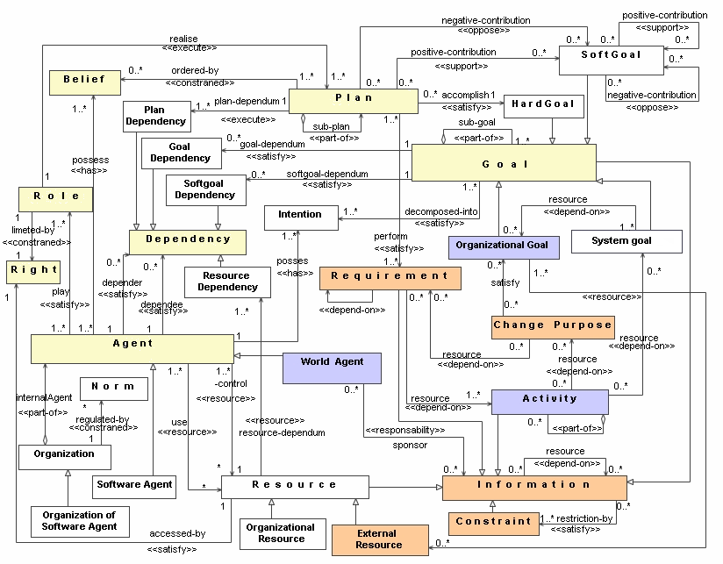
Modelo RR para MAS
[Pinto, 2005]

Slide 7
Modelo de Rastreabilidade
[Pinto, 2005]
Informações
Requirement
Goal
Organizational goal
Resource
Activities
Constraint
Change purpose
Agentes
Agentes do mundo
Agentes de softwares
Dependências
Plan
Goal
Soft Goal
Resource
Estados Mentais
Plan
Belief
Role
Right

Slide 8
Metodologia e Modelo
Ciclo de vida de um MAS
TROPOS
Guidelines do modelo
de rastreabilidade
Requisitos iniciais
[Pinto, 2005]
Requisitos finais
Projeto arquitetural
Processo de
Rastreabilidade de
Requisitos (RR)
Projeto detalhado
Implementação
[Castro,2001]

Slide 9
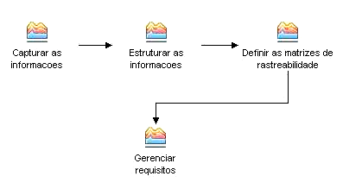
Processo de RR - Fases
O processo de gerenciamento de requisitos não faz parte do escopo deste trabalho

Slide 10
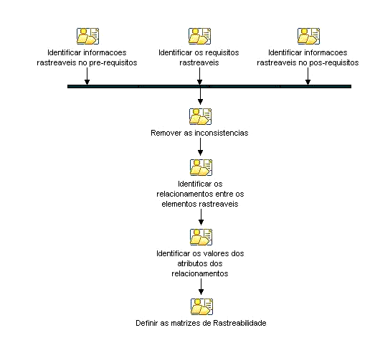
Processo de RR - Workflow
Capturar as
informações
Estruturar as
informações
Definir as
matrizes

Slide 11
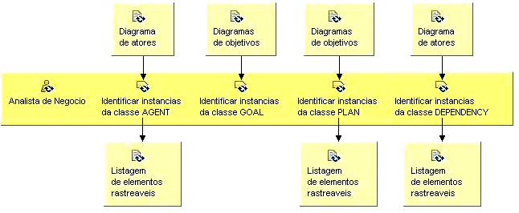
Processo
F1- Capturar as Informações
At1: Identificar informações rastreáveis no pré-requisitos

Slide 12
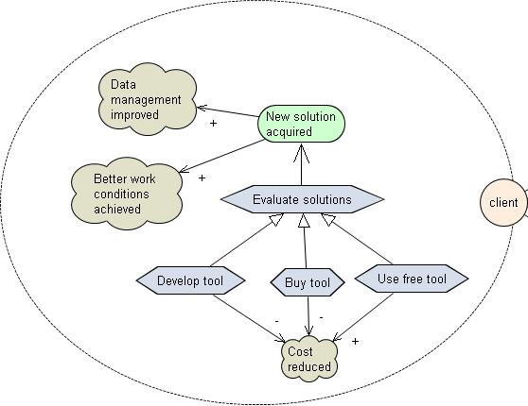
Processo
Exemplo: Sistema xaADB
AGENTE: World Agent
ID | Instância
AG1 | Client
GOAL: SoftGoal
ID | Instancias
SG1 | Data Management Improved
SG2 | Better work conditions achieve
SG3 | Cost Reduced
Diagrama de objetivos
Fase: Requisitos Iniciais
Listagem de elementos

Slide 13
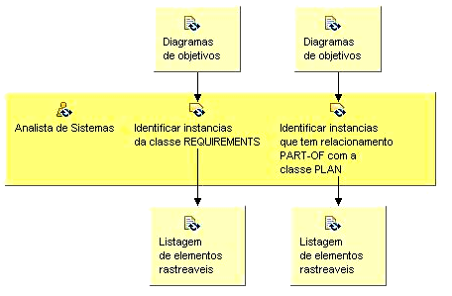
Processo
F1- Capturar as Informações
At2: Identificar os requisitos rastreáveis

Slide 14
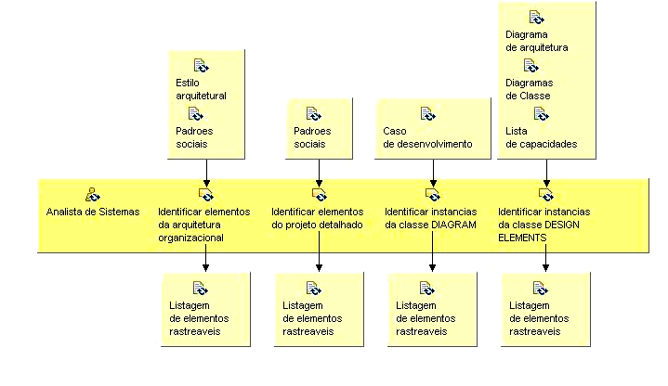
Processo
F1- Capturar as Informações
At3: Identificar informações rastreáveis no pós-requisitos

Slide 15
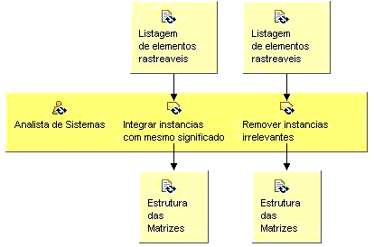
Processo
F2- Estruturar as informações
At1: Remover as inconsistências

Slide 16
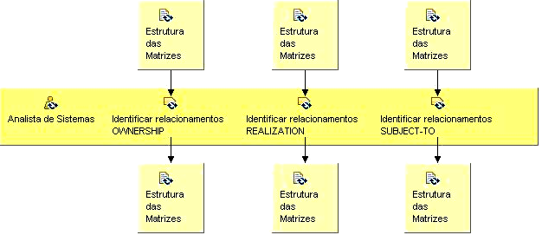
Processo
F2 - Estruturar as informações
At2: Identificar os relacionamentos entre os elementos rastreáveis

Slide 17
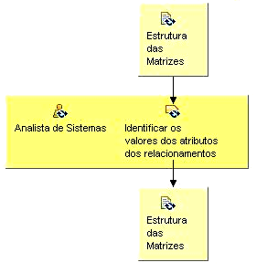
Processo
F2 - Estruturar as informações
At3: Identificar os valores dos atributos dos relacionamentos

Slide 18
Processo
Exemplo:
Classes | Instancias
AGENTE: World Agent | Client
GOAL: Hard Goal | New Solution acquired
GOAL: Soft Goal | Data Management Improved
PLAN | Evaluate solutions
Accomplish <<Satisfy>> ← | PLAN
GOAL | <H/M/L> <A/O>
Listagem dos elementos
rastreáveis
Estrutura das Matrizes

Slide 19
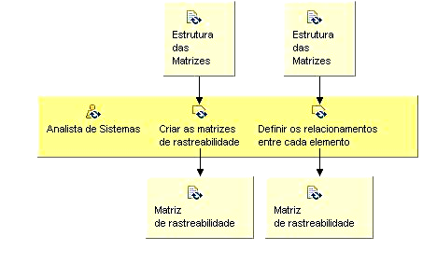
Processo
F3 – Definir as matrizes
At1: Definir as matrizes de rastreabilidade

Slide 20
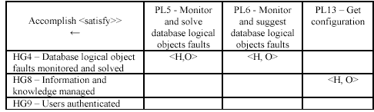
Processo
Exemplo:
Classes | Instancias
AGENTE: World Agent | A1 - Client
HARD GOAL | HG1 - New Solution acquired
HARD GOAL | HG2 - Data Management Improved
PLAN | PL1 - Evaluate solutions
Accomplish <<Satisfy>> ← | PLAN
HARD GOAL | <H/M/L> <A/O>

